Slide 1
Введение в JavaScript
Основы разработки web-интерфейсов

Slide 2
Основные возможности JS. Базовые структуры и типы данных. Организация кода.

Slide 3
Что такое JavaScript?
Язык программирования JavaScript придумали специально для того, чтобы создавать интерактивные сайты.
Сегодня это один из самых популярных и востребованных языков программирования, поэтому он пригодится каждому веб-разработчику.

Slide 4
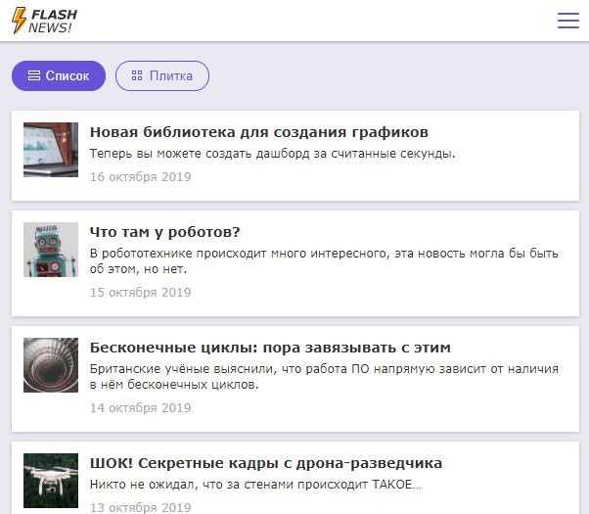

Что умеет JavaScript? Рассмотрим страницу новостного сайта
Введение

Slide 5
Начало работы
Введение
Базовые понятия:
Переменные
Константы
Типы данных
Операции

Slide 6
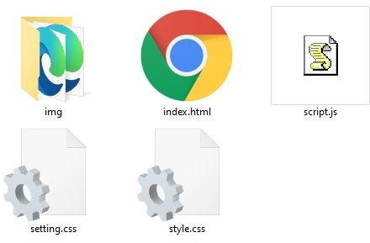
Начало работы
Код на языке JavaScript называют скриптом.
Его сохраняют в отдельный файл с расширением .js

Slide 7
Начало работы
В HTML для добавления JavaScript есть специальный тег:
<script src=«адрес_файла»></script>
<body>
<!-- Содержимое страницы -->
<script src=«script.js»></script>
</body>

Slide 8
Константы
Значение константы — всегда неизменно. Они объявляются через const:
const gravityAcceleration = 9.8;
/ ускорение свободного падения Земли
Константы уместно использовать, когда мы заранее знаем, что данные не изменятся. Если сомневаетесь — пишите let.

Slide 9
Переменные
Переменная — это способ сохранить данные, дав им понятное название.
let variableName = 'Я значение переменной!';
Есть устаревший способ объявления переменной - с помощью ключевого слова var вместо let. Но он устарел, и мы не будем его использовать.

Slide 10
Имена переменных и констант
не должны начинаться с цифры,
из спецсимволов разрешены только нижнее подчеркивание «_» и доллар «$»,
чувствительны к регистру:
header, Header и HEADER — это разные переменные,
должны описывать то, что в них хранится.

Slide 11
Переменные и константы
Обратите внимание, что let/const мы пишем только при объявлении переменной в первый раз. После этого мы используем переменную/константу, просто указывая её имя.
const myName = 'Вася';
let myAge = 15;
myName = 'Торт';
myAge = 3;
А так же каждую команду нужно как-то отделять от другой, для этого каждая строчка должна заканчиваться точкой с запятой «;».

Slide 12
Что такое алгоритм?
Алгоритм — законченный и упорядоченный набор действий, которые нужно предпринять, чтобы достигнуть прогнозируемого результата.
Универсальный
Простой
Всегда дает конечный результат

Slide 13
Оператор
Оператор — это наименьшая автономная часть ЯП.
Операторы бывают:
унарные;
Бинарные.

Slide 14
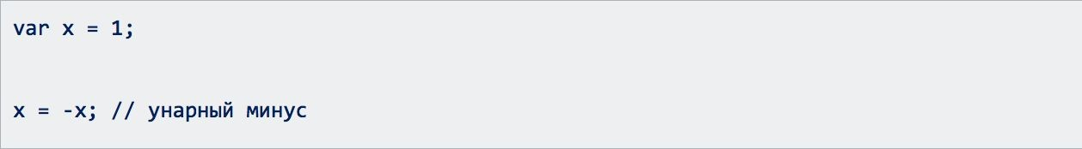
Унарный оператор
Применяется к одному операнду:

Slide 15
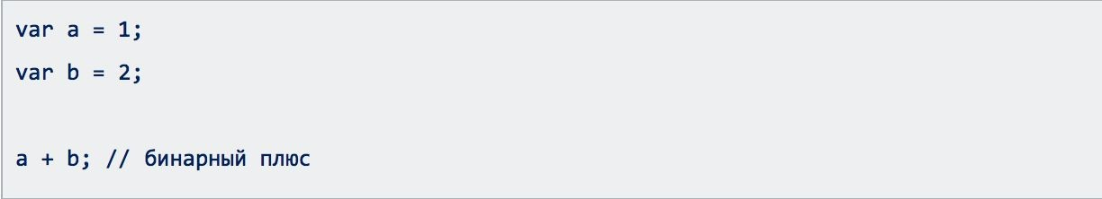
Бинарный оператор
Применяется к двум операндам:

Slide 16
Особенности названий операторов
инкремент — означает увеличение операнда на установленный фиксированный шаг (как правило, единицу). Он же a++ или a+1;
декремент — обратная инкременту операция: a-- или a-1;
конкатенация — сложение строк. Обратной операции нет.

Slide 17
Приоритеты операторов
 | Оператор | Описание
 | . [ ] ( ) | Доступ к полям, индексация массивов, вызовы функций и группировка выражений
 | ++ -- - ~ ! delete new typeof void | Унарные операторы, тип возвращаемых данных, создание объектов, неопределенные значения
 | * / % | Умножение, деление, деление по модулю
 | + - + | Сложение, вычитание, объединение строк
 | << >> >>> | Сдвиг битов

Slide 18
Приоритеты операторов
 | Оператор | Описание
 | < <= > >= instanceof | Меньше, меньше или равно, больше, больше или равно, instanceof
 | == != === !== | Равенство, неравенство, строгое равенство, строгое неравенство
 | & | Побитовое И
 | ^ | Побитовое исключающее ИЛИ
 | | | Побитовое ИЛИ

Slide 19
Приоритеты операторов
Оператор | Описание
&& | Логическое И
|| | Логическое ИЛИ
?: | Условный оператор
= OP= | Присваивание, присваивание с операцией (например += и &=)
, | Вычисление нескольких выражений

Slide 20
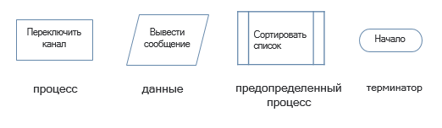
Блок-схемы для предварительной работы с программой

Slide 21
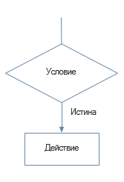
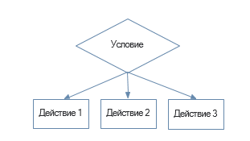
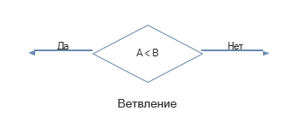
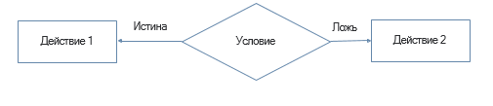
Блок-схемы для предварительного проектирования программы

Slide 22
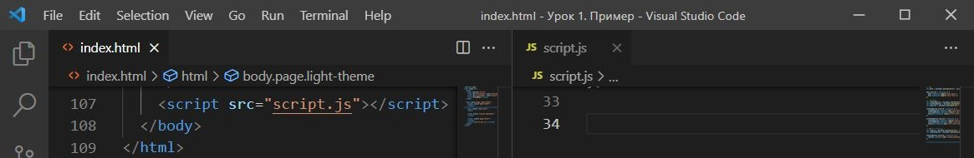
Начало работы с кодом
Откройте файлы index.html и script.js в редакторе кода VS Code. Проверьте, что скрипт подключен к странице.
Далее будем писать код в файле script.js со строки 34.

Slide 23
Практическая работа
Начало работы с кодом
Создадим в нашей программе переменные и что-нибудь в них запишем, например, ваше имя и возраст:
const myName = 'Вася';
let myAge = 15;

Slide 24
Практическая работа
Как узнать, что делает наш код?
Консоль — это инструмент разработчика, который помогает тестировать код. Если во время выполнения скрипта возникнет ошибка, в консоли появится сообщение о ней. А ещё в консоль можно выводить текстовые подсказки.

Slide 25
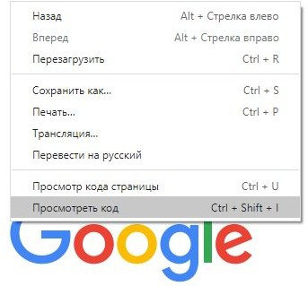
Практическая работа
Консоль
Чтобы открыть консоль, откройте страницу index.html в браузере, в любом месте страницы нужно кликнуть правой кнопкой мыши, выбрать последний пункт «Просмотреть код».
Или нажать комбинацию клавиш клавиатуры CTRL + SHIFT + I

Slide 26
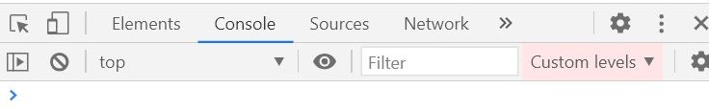
Практическая работа
Консоль
Так мы открываем самый важный инструмент для работы — DevTools браузера.
Далее нажимаем на вкладку Console. Это и есть вывод сообщений консоли. Сейчас там ничего нет, но мы выведем туда сообщение.

Slide 27
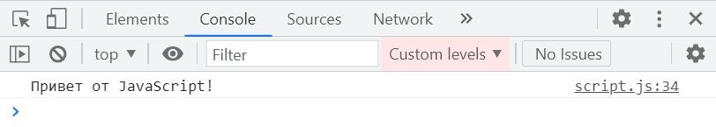
Практическая работа
Вывод сообщений в консоль
Чтобы вывести сообщение в консоль, нужно использовать в нашей программе команду console.log:
console.log('Привет от JavaScript!');
В результате этой инструкции в консоли появится сообщение 'Привет от JavaScript!'

Slide 28
Практическая работа
Консоль
В консоль можно выводить не только текст, но и результаты выполнения инструкций.
Давайте выведем в консоль значение ваших новых данных.
console.log(myName);
console.log(myAge);

Slide 29
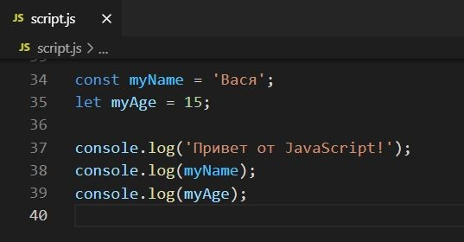
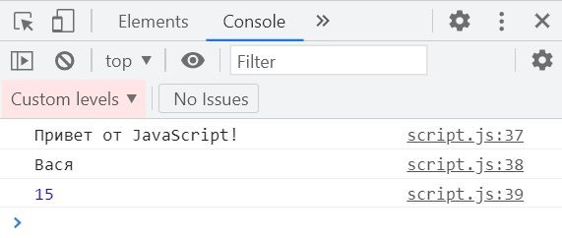

Slide 30
Практическая работа
Типы данных
В эти переменные мы записали разную информацию:
имя — это текст (String), а возраст — число (Number). Это типы данных.
Действия с переменными называют операциями.
Например, возраст можно умножить на 2, или разделить на 3, к нему можно прибавить или отнять 10.

Slide 31
Практическая работа
Задание
Попробуйте использовать математические операции к числовой переменной myAge.
Обсудите результат.

Slide 32
Практическая работа
Ответ
console.log(myAge * 2);
console.log(myAge / 3);
console.log(myAge - 10);
Математические операции выполняются верно, в консоли выводится результат этих действий.

Slide 33
Практическая работа
Задание
А теперь попробуйте те же операции с текстовой переменной myName. Обсудите результат.

Slide 34
Практическая работа
Ответ
console.log(myName * 2);
console.log(myName / 3);
console.log(myName - 10);
Каждый раз в консоли выводится NaN в качестве результата.
Строку нельзя умножить или поделить на число — это не математические операции, NaN (Not a Number) — результат операции не число.

Slide 35
Практическая работа
Конкатенация
Строки можно объединять между собой с помощью +. Такая операция называется конкатенация.
const name = Торт';
/ Обратите внимание на пробелы
'Вкусный' + Торт'; / Результат: 'ВкусныйТорт'
'Вкусный ' + 'Торт'; / Результат: 'Вкусный Торт'
'Вкусный ' + name; / Результат: 'Вкусный Торт'

Slide 36
Практическая работа
Типы данных
Еще есть логический/булевый тип данных (Boolean), он имеет значение правда (true) и ложь (false).
И некоторые служебные, например, undeﬁned — это особый тип данных, включающий одно значение, — undeﬁned. Он показывает, что значение переменной не определено.
let myJob;
console.log(myJob); / Результат: undeﬁned

Slide 37
Практическая работа
Практика по условиям
Определите при помощи консоли, чем является данное выражение —
ложью или правдой?
1. 5 - 2 > 3
2. 5 + 7 <= 15
3. 10 - 5 >= 15
4. 5 + 1 < 7
5. 6 * 3 < 10

Slide 38
Практическая работа
Сравнение строк
Мы использовали в условии числа, но можно сравнивать и строки. Например, как вы думаете, правда или ложь будет в этих выражениях?
'собака' == 'кошка'
'собака' == 'dog'
'собака' == 'собака'
'собака' == 'СОБАКА'
- 15 == '15'

Slide 39
Практическая работа
Сравнение строк
Мы использовали в условии числа, но можно сравнивать и строки. Например, как вы думаете, правда или ложь будет в этих выражениях?
'собака' == 'кошка'
'собака' == 'dog'
'собака' == 'собака'
'собака' == 'СОБАКА' / false
- 15 == '15' / true
/ false
/ false
/ true

Slide 40
Практическая работа
Логическое равенство
Логическое равенство в JS обозначается двумя способами:
равны по значению ==
равны по значению и типу ===
Значения строки '15' и числа 15 равны, а вот типы данных у них разные. Поэтому == и === могут давать разный результат.
Сравнение двух строк происходит посимвольно. Буквы а и А — разные символы. Если символы не совпали, то строки не равны по значению.

Slide 41
Практическая работа
Логическое равенство
Попробуйте написать в консоли сравнения 15 == '15' и 15 === '15'. Какой получили результат?

Slide 42
Практическая работа
Логическое отрицание (НЕ)
Так же есть и отрицание (логическое НЕ), обозначается как !.
!true === false
!false === true
то есть НЕ-правда — это ложь. А НЕ-ложь — это правда. Отрицание меняет значение на противоположное.
А еще есть != — это «не равно» и !== — это «строгое не равно».
«Не равно» сравнивает только значения, «строгое не равно» сравнивает и значение, и тип данных.

Slide 43
Практическая работа
Логическое отрицание (НЕ)
Например, все эти выражения правдивы:
'собака' != 'СОБАКА'
'собака' != 'dog' 3. 5 + 1 !== '7'
4. 6 * 3 != 10

Slide 44
Расставьте знаки в выражениях
Практическая работа
Выражение |  | Знаки
1+1 3 | / ложь | ==
 |  | >
5 + 7 12 | / правда
 |  | !==
'собака' 'кошка' / правда |  | ===
 |  | >=
5 + 7 15 | / ложь
 |  | !=
15 '15' | / правда
15 '15' | / ложь

Slide 45
Практическая работа
Приведение типов
При сравнении разных типов данных JS приводит их к одному типу.
При этом мы сами можем привести строку к числу и наоборот при помощи команд.
Чтобы из строки сделать число используется команда Number(строка)
const string = '1';
console.log(string); / Выведет строку: '1'
console.log(Number(string)); / Выведет число: 1
Чтобы привести число к строке есть похожая команда String(число)
const number = 1;
console.log(number); / Выведет число: 1
console.log(String(number)); / Выведет строку: '1'

Slide 46
Практическая работа
Комментарии
Для написания кода очень помогают комментарии.
Комментарии бывают двух типов: однострочные и многострочные
/ Эта строка кода не выполнится. Однострочный комментарий.
/* Все эти строки кода не выполнятся.
Так как это многострочный комментарий.
*/
Комментарии не могут быть внутри других комментариев.

Slide 47
Практическая работа
Комментарии
Закомментируйте весь старый код, так как мы пока не понимаем, что именно он делает.
Учтите, что в коде уже были однострочные комментарии, а комментария внутри комментария не должно быть.

Slide 48
Рефлексия
Чему я научился/ научилась на занятии?
Что вызвало трудности? С чем нужно еще разобраться?
Что больше всего понравилось на занятии?

Slide 49
Задание для самостоятельного выполнения

Slide 50
Практическая работа
Палиндром
Придумайте алгоритм, как объяснить компьютеру, что какое-то слово является палиндромом, то есть читается слева-направо и справа-налево одинаково. Напишите программу, реализующую вывод палиндрома.
Например:
Топот
Довод
Манекенам
Комок
Око
Шалаш

